Slide 1

Участие муниципальных образований Самарской области в Марафоне «Муниципальный диалог»

Slide 2
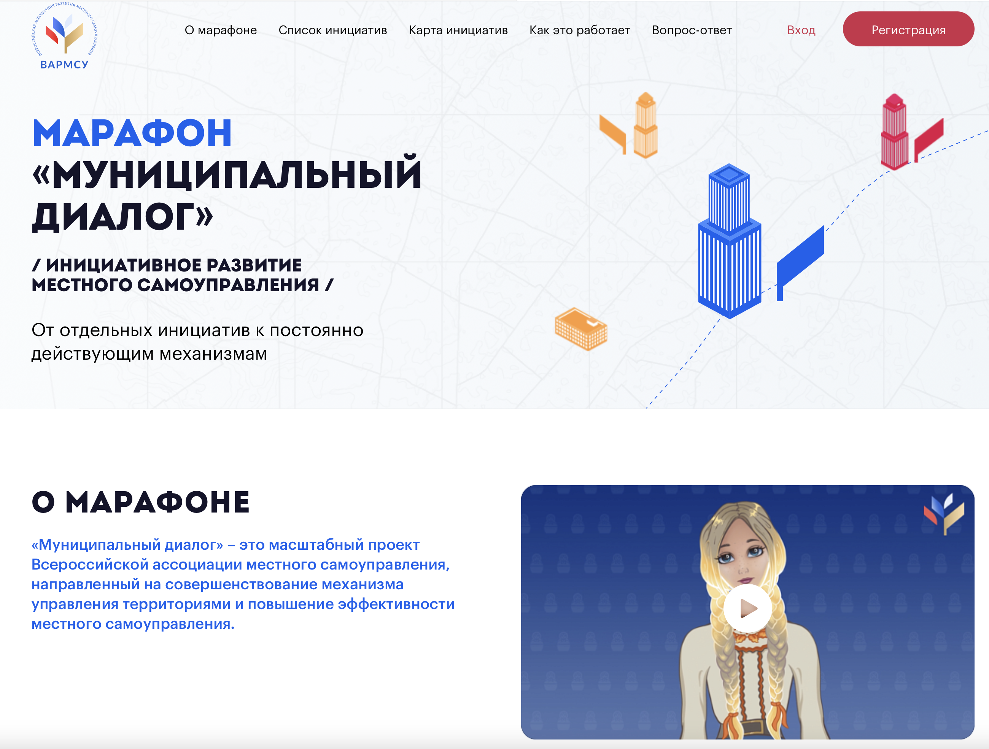
Платформа Марафона «Муниципальный диалог» по адресу в сети Интернет: https://www.муниципальныйдиалог.рф
Муниципальная инициатива – это предложение, направленное на совершенствование механизмов управления территориями и повышение эффективности местного самоуправления в вопросах, связанных с экономикой, развитием транспортной инфраструктуры, ЖКХ, образовательной, социально-культурной сфер и другими вопросами жизнедеятельности муниципального образования

Slide 3
Когда можно подать инициативу?
Инициативы принимаются в период с 14 февраля по 31 марта 2023 год на сайте «Муниципальный диалог».
Сколько инициатив можно подать?
Количество инициатив, поданных зарегистрированными на сайте Муниципальныйдиалог.рф пользователями, не ограничивается.
Что будет дальше происходит с инициативой?
По окончании срока приёма инициатив 31 марта 2023 года они будут обработаны, систематизированы и рассмотрены на предмет вынесения и принятия решений по реализации.
Ответственная организация – Всероссийская ассоциация развития местного самоуправления (ВАРМСУ). ВАРМСУ обеспечивает работу цифровой платформы Муниципальныйдиалог.рф, модерацию и рассмотрение инициатив.

Slide 4
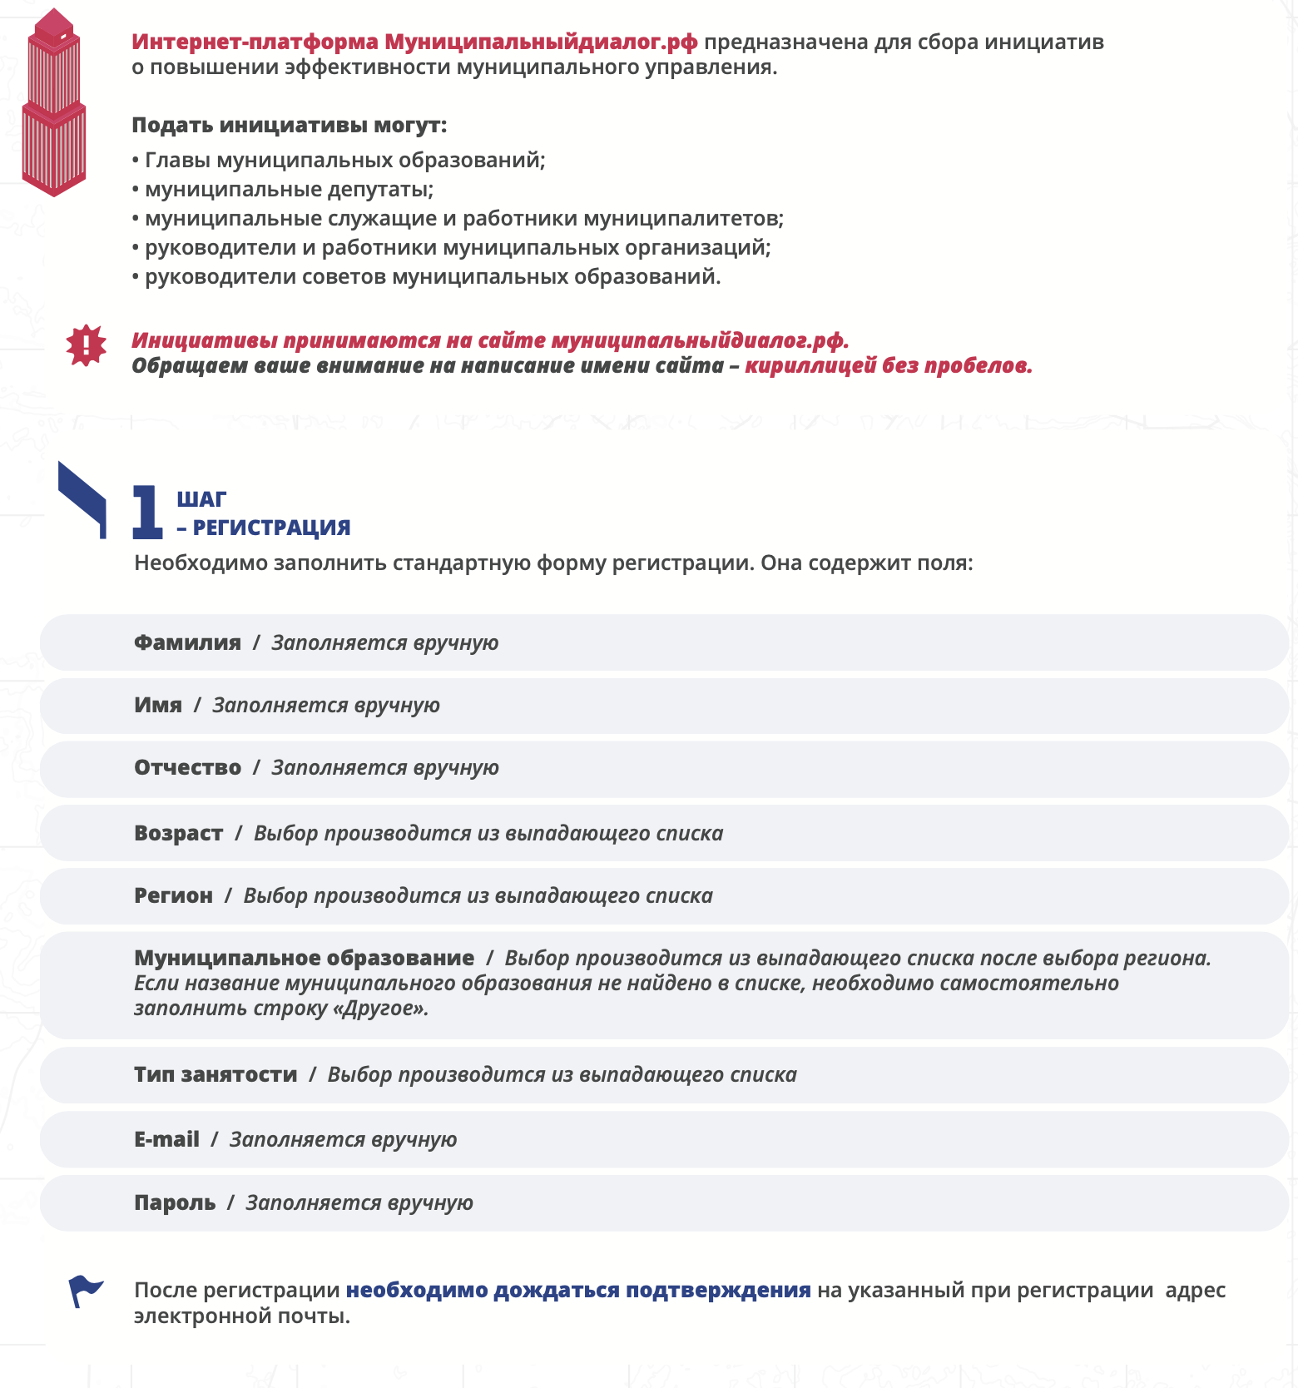
Должна быть не активность граждан, проживающих на территории, а именно активность разбирающихся в проблеме специалистов!

Slide 5
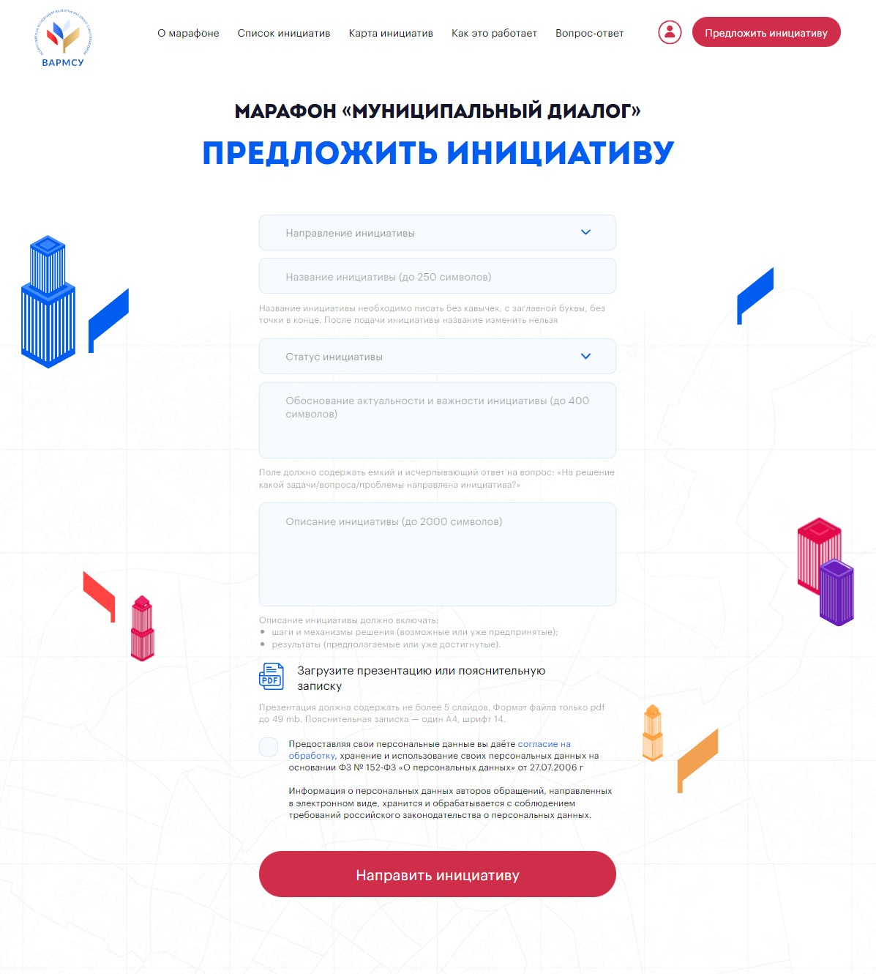

Slide 6
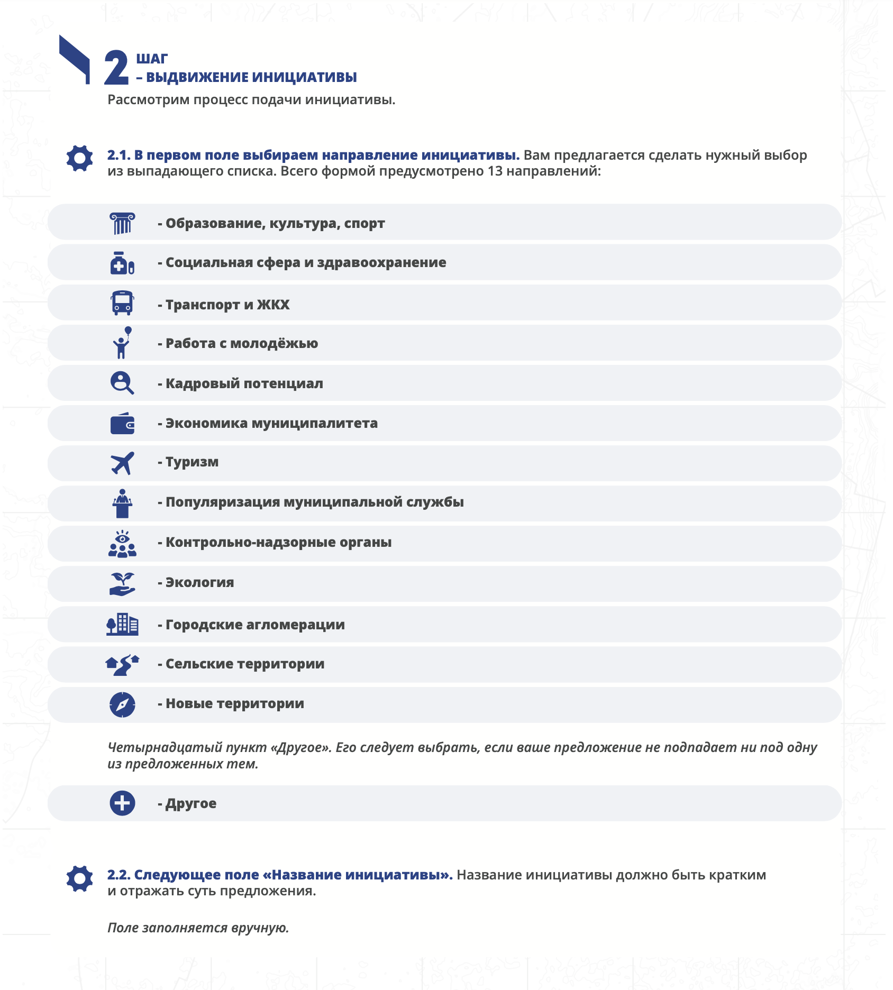
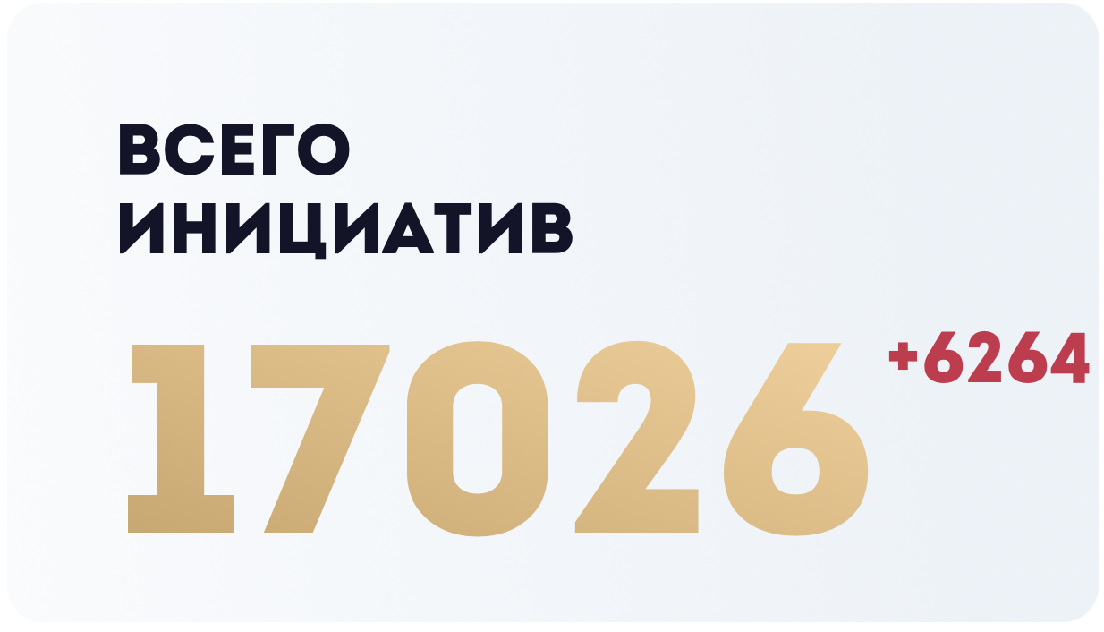
По состоянию на утро 2 марта 2023 года:
Внимание!
Классификация направлений субъективна!
Поэтому можно ошибаться в выборе направления или подавать в направление «Другое», если не уверен!
Инициатива все равно будет рассмотрена по существу!

Slide 7
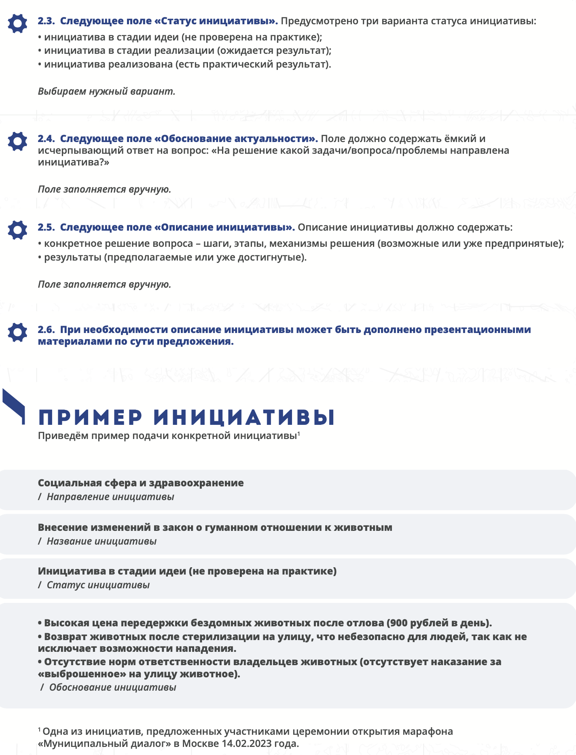

Slide 8
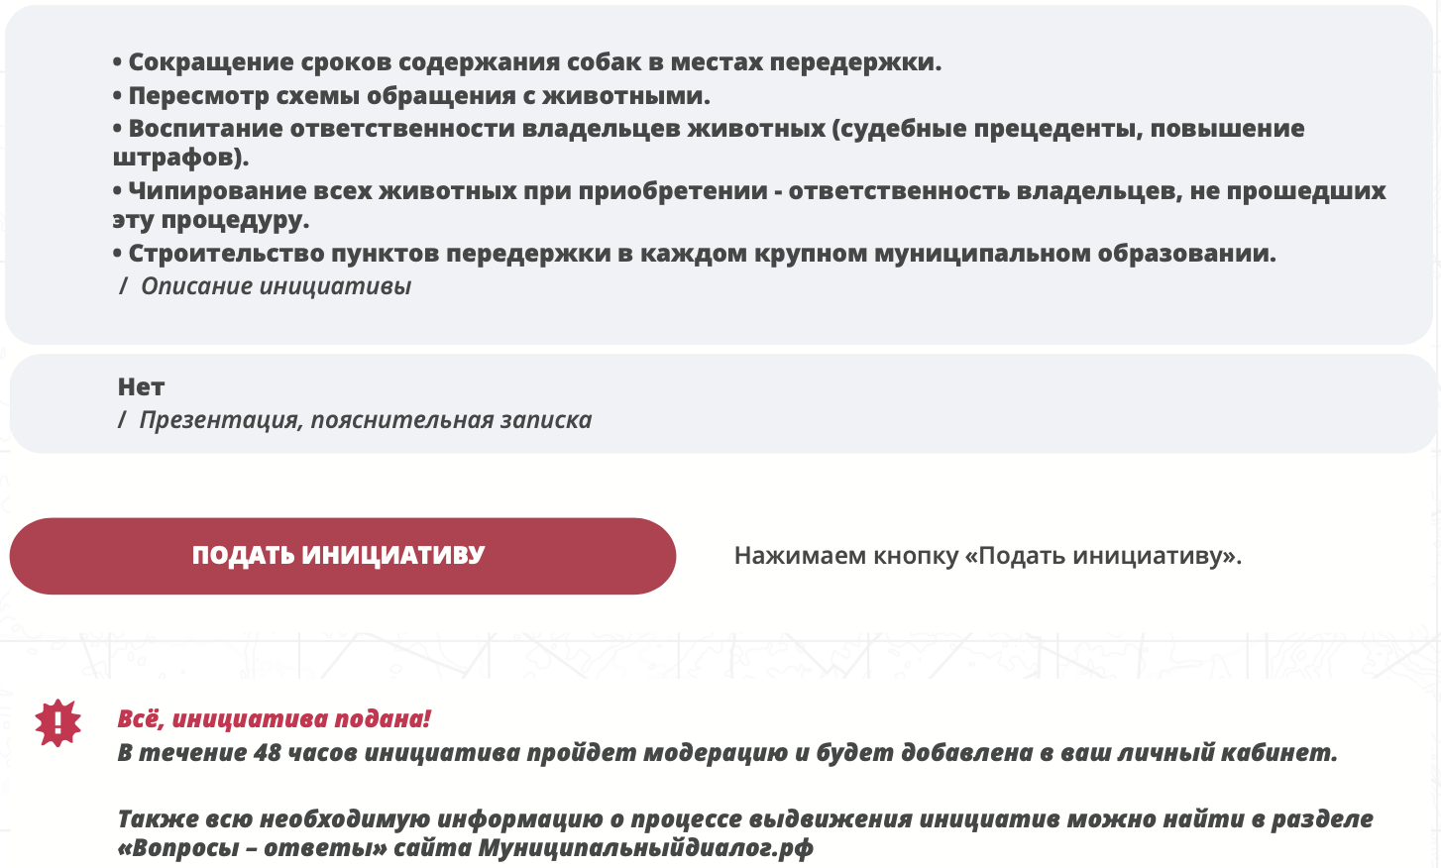

Slide 9
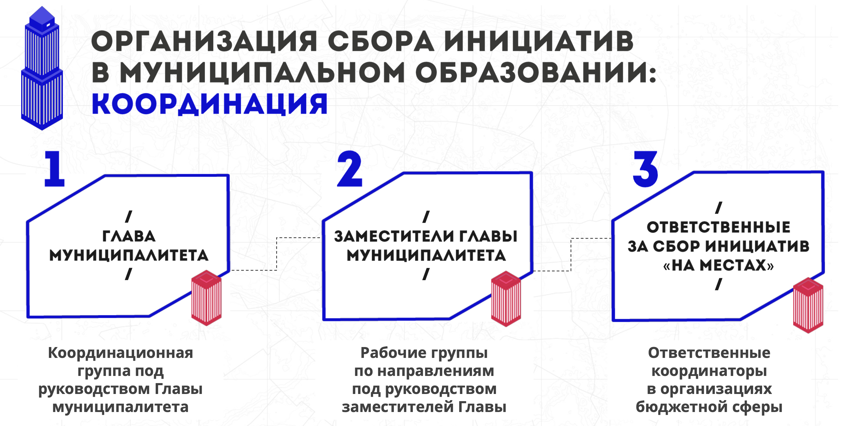

Slide 10
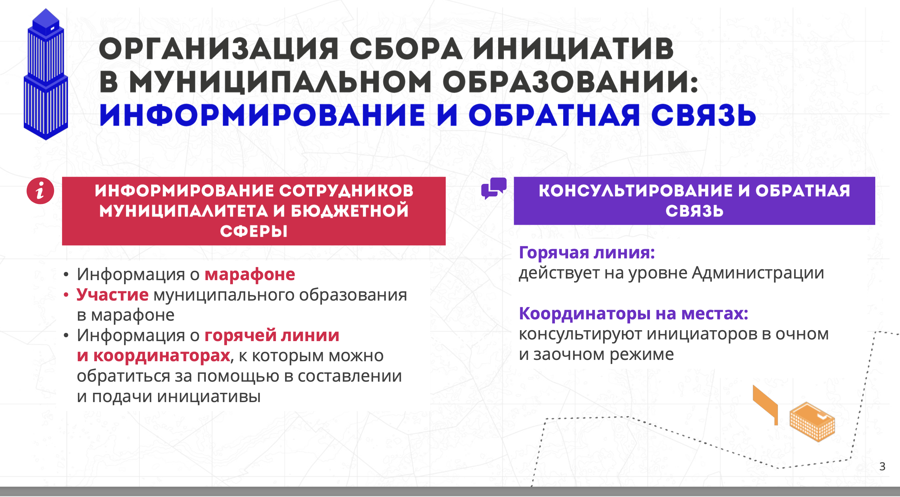

Slide 11
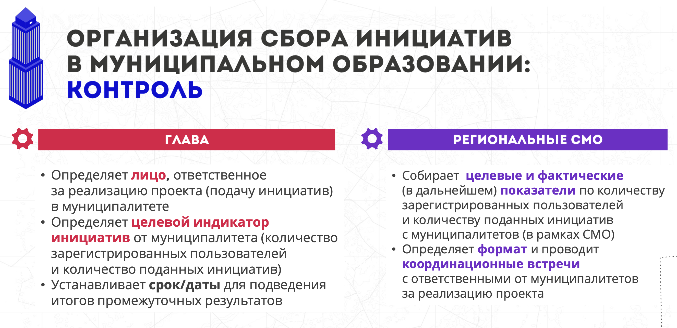

Slide 12
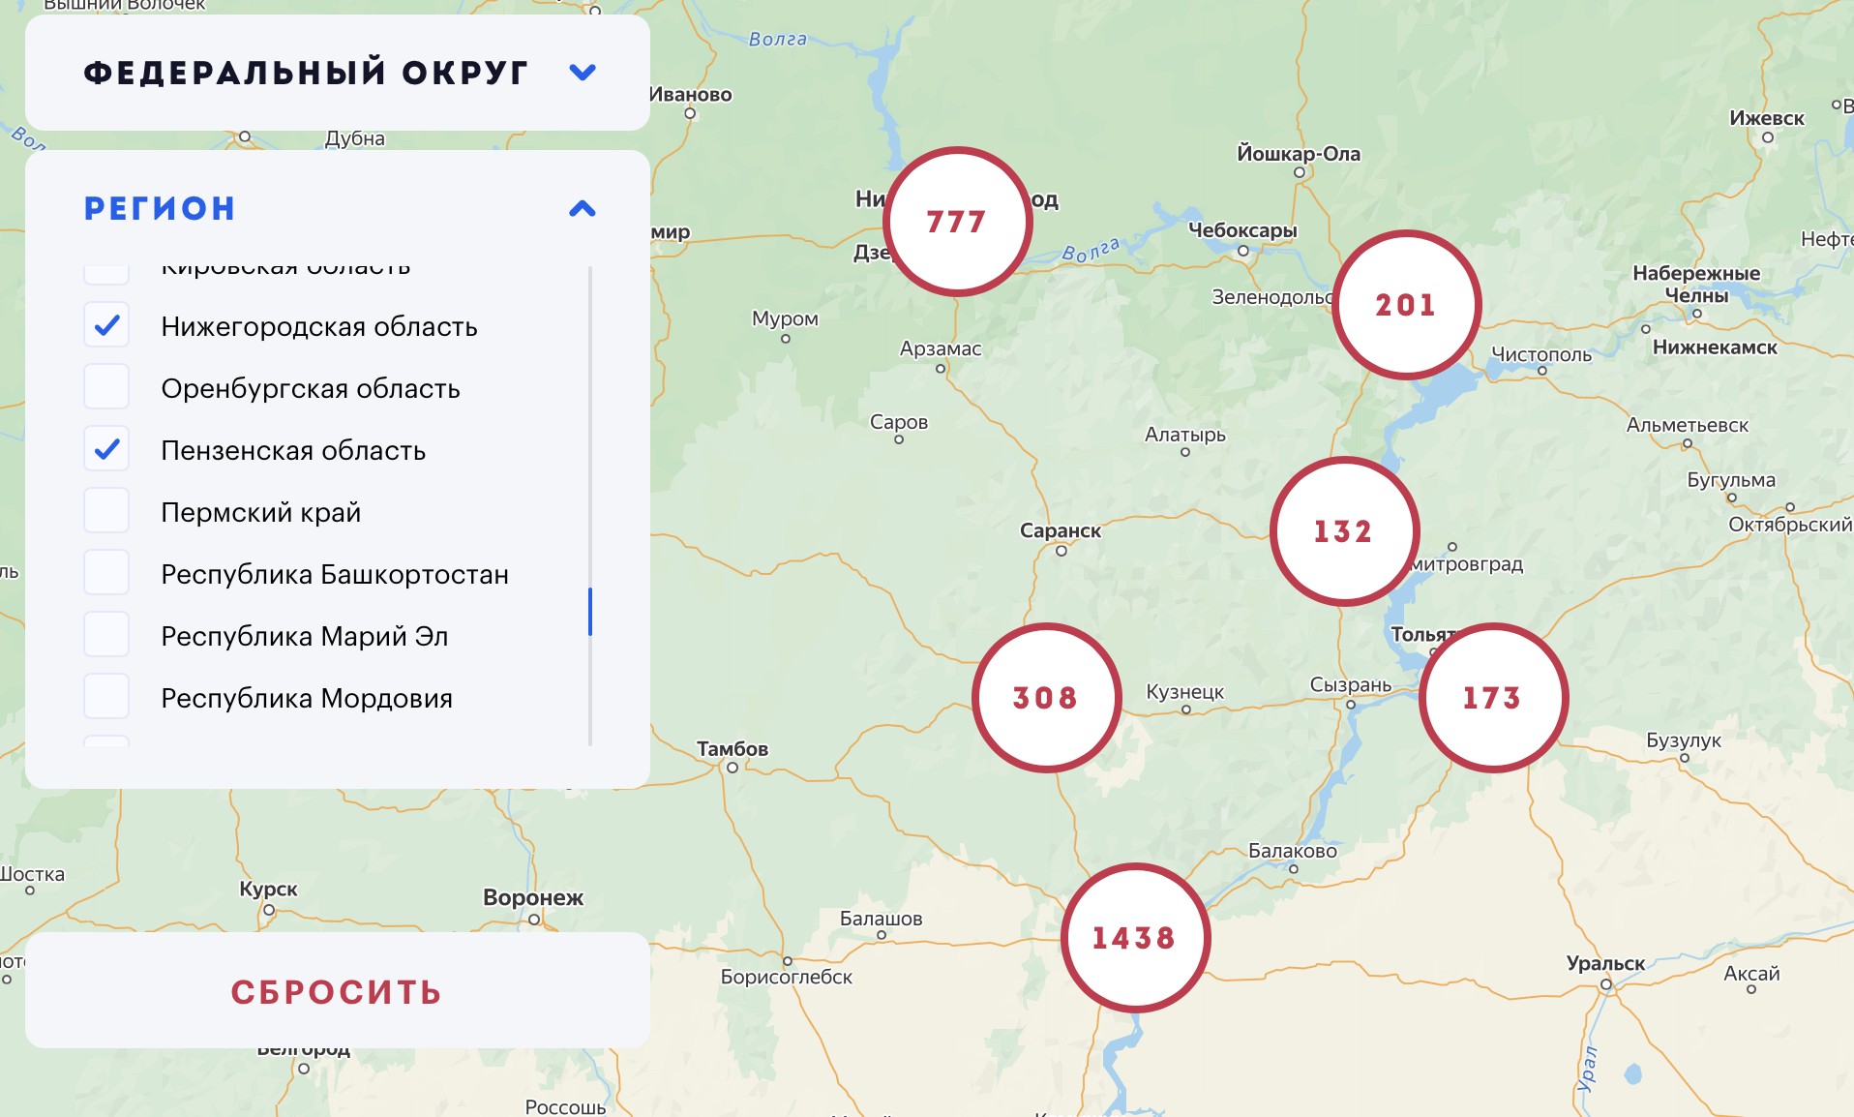
По состоянию на утро 2 марта 2023 года
Внимание!
Искусственно увеличивать количество инициатив не нужно.
Можно подготовить тексты, например, 5 – 10 наиболее значимых для муниципального образования инициатив. Эти инициативы подают, например, все или большинство зарегистрированных на платформе должностных лиц органов местного самоуправления и муниципальных учреждений и предприятий.
Повтор одной и той же инициативы, как утверждают организаторы их сбора, свидетельствует об актуальности инициативы

Slide 13
План мероприятий
№ | Мероприятие | Срок | Ответственный | Примечание
1. | Создание координационной группы под руководством Главы муниципального образования (заместителя Главы муниципального образования – руководителя аппарата) | До 6 марта | Главы городских округов, муниципальных районов, внутригородских районов Самары (заместители Глав – руководители аппаратов), главы крупных городских и сельских поселений муниципальных районов или их заместители
2. | Создание рабочих групп по наиболее значимым направлениям проектов из 13 направлений инициатив | До 6 марта | Заместители Глав – руководители аппаратов, главы крупных городских и сельских поселений муниципальных районов или их заместители | Можно не брать все 13 направлений, а выбрать только самые значимые для муниципального образования
3. | Определение ответственных координаторов в муниципальных организациях (муниципальные учреждения и муниципальные предприятия) | До 6 марта | Заместители Глав – руководители аппаратов, главы крупных городских и сельских поселений муниципальных районов или их заместители (при наличии муниципальных учреждений или муниципальных предприятий, созданных поселением) | Инициативы должностных лиц муниципальных учреждений и муниципальных предприятий могут касаться в основном профиля деятельности таких организаций, но строгих требований к этому нет
4. | Создание горячей линии в администрации муниципального образования для консультирования по вопросам регистрации на платформе, составления и подачи инициатив | До 6 марта | Заместители Глав – руководители аппаратов
5. | Определение целевых значений (индикаторов): 1) зарегистрированных пользователей платформы; 2) инициатив, которые должны быть поданы через платформу должностными лицами от муниципального образования до конца марта 2023 года | До 6 марта | Заместители Глав – руководители аппаратов

Slide 14
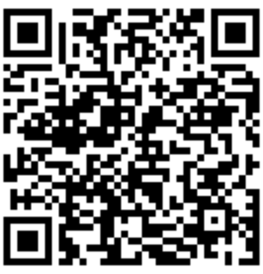
План мероприятий
№ | Мероприятие | Срок | Ответственный | Примечание
6. | Информирование сотрудников органов местного самоуправления и муниципальных учреждений и предприятий о возможности регистрации на платформе и подачи на ней инициативы | До 6 марта | Заместители Глав – руководители аппаратов, главы поселений или их заместители
7. | Авторизация (регистрация) должностных лиц органов местного самоуправления и муниципальных учреждений и предприятий на платформе | До 10 марта | Должностные лица органов местного самоуправления и муниципальных учреждений и предприятий
8. | Информирование ответственных координаторов в муниципальных организациях (заместителей Глав – руководителей аппаратов), глав поселений об авторизации (регистрации) на платформе | До 13 марта | Зарегистрированные на платформе должностные лица органов местного самоуправления и муниципальных учреждений и предприятий
9. | Представление информации о количестве зарегистрированных от муниципального образования должностных лицах на платформе в исполнительную дирекцию Ассоциации «Совет муниципальных образований Самарской области» (далее – Ассоциация) путем отражения статистики в гугл-документе по адресу в Интернете: https://docs.google.com/document/d/1rE0VEqKsVeYUvK4dIVLk1cHCUsK1QGQh-A3K9gzFcB0/edit | До 17 марта | Заместители Глав – руководители аппаратов, главы поселений

Slide 15
План мероприятий
№ | Мероприятие | Срок | Ответственный | Примечание
10. | Подготовка текстов инициатив | В течение марта | Должностные лица органов местного самоуправления и муниципальных учреждений и предприятий | Можно брать за основу примеры проблем, которые требуют решения с участием федеральных органов власти и (или) при участии федерального бюджета. Но не обязательно подавать только такие инициативы.
11. | Направление текстов инициатив: 1) координатору в муниципальном образовании для сведения и при необходимости для корректировки; 2) в исполнительную дирекцию Ассоциации для сведения на электронные адреса: slavetsky_sgd@mail.ru, smo.samregion@yandex.ru | За два рабочих дня до подачи инициативы должностным лицом на платформе | Должностные лица органов местного самоуправления и муниципальных учреждений и предприятий | Направляются для сведения. Ассоциация не корректирует текст инициативы, если об этом не поступила прямая просьба от муниципального образования
12. | Корректировка текста инициатив (если она необходима) | В течение двух рабочих дней от подачи инициативы координатору в муниципальном образовании | Координатор в муниципальном образовании
13. | Направление авторизованными на платформе должностными лицами инициатив через платформу | В течение марта, но не позднее 31 марта 2023 года | Должностные лица органов местного самоуправления и муниципальных учреждений и предприятий | В муниципальном образовании могут быть определены более ранние даты для подведения промежуточных итогов в подаче инициатив
14. | Направление информации о количестве поданных через платформу инициатив от муниципальных образований в исполнительную дирекцию Ассоциации путем отражения статистики в гугл-документе по адресу в Интернете: https://docs.google.com/document/d/1rE0VEqKsVeYUvK4dIVLk1cHCUsK1QGQh-A3K9gzFcB0/edit | В течение марта, но не позднее 31 марта 2023 года | Заместители Глав – руководители аппаратов, главы поселений

Slide 16
Предоставление сведений о количестве пользователей платформы и количестве инициатив: https://docs.google.com/document/d/1rE0VEqKsVeYUvK4dIVLk1cHCUsK1QGQh-A3K9gzFcB0/edit
Название муниципального образования | Количество зарегистрированных пользователей платформы Муниципальный диалог | Количество поданных инициатив
Пример: городской округ Город-сад | 50 | 300
Городской округ Самара
Внутригородского район Самарский
…
Городской округ Тольятти
…
Муниципальный район Алексеевский
…

Slide 17
Примеры проблем для подачи инициатив
Регулирование численности животных без владельцев
Дополнительная помощь федерального бюджета в адаптации старых зданий общеобразовательных учреждений и учреждений культуры к новым требованиям в сфере пожарной безопасности, доступности для инвалидов и антитеррористической защищенности
Недопустимость возложения на муниципалитеты обязанностей по обеспечению предоставленных многодетным гражданам земельных участков инженерной и транспортной инфраструктурой
Необходимость упрощения требований к обеспечению безопасности малых гидротехнических сооружений, расположенных вдали от населенных пунктов
Привлечение органов местного самоуправления к административной ответственности за ненадлежащее содержание автомобильных дорог при явной скудности местного бюджета и бюджетного дорожного фонда
Возможность заключения концессионных соглашений по поводу изношенных объектов коммунальной инфраструктуры, расположенных в муниципальных районах и малых городских округах, исключительно при субсидировании из федерального бюджета большей части расходов концессионера на реконструкцию коммунальной инфраструктуры

Slide 18
Примеры проблем для подачи инициатив
Упрощение требований к сельским населенным пунктам, самостоятельное определение сельскими муниципальными образованиями приоритетных расходов с учетом бюджетных возможностей.
Это касается, например:
- строительства тротуаров в сельских населенных пунктах,
- установки светофоров Т7, пешеходных ограждений и организации пешеходных дорожек у школ в сельских населенных пунктах, имеющих крайне ограниченное дорожное движение,
- установления санитарно-защитных зон вокруг источников водоснабжения (водопроводных колонок),
- разработки проектов санитарно-защитных зон для кладбищ, постановки на кадастровый учет земельных участков под кладбищами и санитарно-защитных зон)
Исключение из статьи 28.1 КоАП РФ возможности возбуждения дела об административном правонарушении в благоустройстве лишь после проведения контрольного мероприятия с взаимодействием с контролируемым лицом
Необоснованное применение законодательства о противодействии коррупции (формальное выявление конфликта интересов как коррупционного правонарушения там, где его реально нет)

Slide 19
Контакты для направления информации и консультаций
Координаторы, ответственные должностные лица органов местного самоуправления и муниципальных учреждений и предприятий могут консультироваться по вопросам подачи инициатив с исполнительным директором Ассоциации «Совет муниципальных образований Самарской области»
Славецким Дмитрием Валерьевичем:
+7(927) 209-40-41
Вопросы и информацию с учетом утвержденного в муниципальном образовании плана мероприятий можно направлять на электронные адреса:
slavetsky_sgd@mail.ru
smo.samregion@yandex.ru

